Slide 1
2017
述职报告
WORK REPORT
汇报人：李玉国

Slide 2
CONTENT
目录
自我
介绍
工作
概览
工作
总结
01
02
03

Slide 3
0 1
自我介绍
SELF INTRODUCTION
CHAPTER

Slide 4

自我介绍
我是谁
李玉国
岗位名称：初级算法工程师
所在部门：商业产品技术部 算法团队
在新浪工作时间：2017年2月入职
岗位职责：主要参与内容通项目推荐引擎开发的工作，参与过Engine、Interface两个推荐引擎模块的开发，目前主要参与Interface的相关开发
Notes:
目前主要参与interface的相关开发，

Slide 5
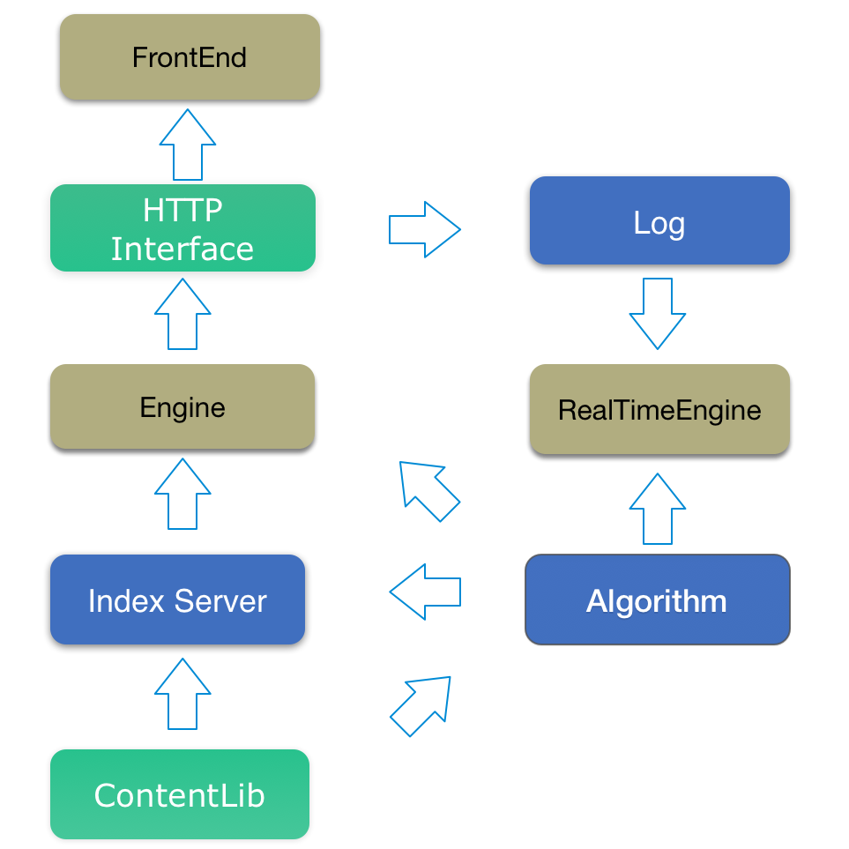


（二）内容通总体架构及工作职责
工作概述篇
Engine
支持功能需求的相关开发
Interface
支持功能需求的相关开发
支持服务稳定性的相关开发
Notes:
这是内容通整体框架图。
分基础内容库、算法策略、索引服务、引擎、http接口等模块
我在其中主要参与内容库建设、算法策略设计、实时推荐系统设计等方面工作

Slide 6
02
工作概述
WORK PERFORMANCE
CHAPTER

Slide 7
（三）2016-2017工作记录
工作概述篇
2017.02
加入内容通团队，业务学习
2017.03
内容通4.0 Engine开发
内容通4.0 Engine开发
内容通5.0 Engine开发
2017.04
参与内容通Interface模块的开发
2017.05

Slide 8
03
工作介绍
WORK EXPERIENCE
CHAPTER

Slide 9
工作重点
工作介绍篇
重点模块介绍
实现GBDT算法预测插件
参与新特征统一编码开发
参与内容通5.0开发
实时聚类对接Ranking
业务学习
Interface
参与业务支持开发
参与服务稳定性开发
内容通业务流程学习
广告推荐相关知识学习
Engine
Notes:
下面介绍一下工作的重点，主要从以下三方面着重阐述一下。
基础素材库的建设目标是建成一个大规模数据的存储系统，高效接收适配第三方素材，并对内容进行全量、及时可扩展的过滤
ContentBased推荐算法目标是根据用户兴趣个性化推荐，在海量信息中，发现用户喜爱的商品，提高转化效率
实时推荐系统 目标是 建立了一套根据用户的实时行为反馈进行及时变化的推荐系统，缩短用户的反馈时间，增强系统的学习效率，实现精准推荐，提高用户转化率

Slide 10
（一）业务学习
工作介绍篇
内容通：是一个主打原生广告的广告推荐平台
内容通平台业务流程：熟悉内容通平台的各个模块，Interface、Eegine、IndexServer、ContentLib和RealTimeEngine
广告推荐领域：相关的概念、术语、算法（GBDT、FM、CB）
Notes:
首先介绍一下内容库建设。
目前已经有4家客户接入（微店、魔窗、淘宝、鲜城），素材量400余万。目前已经迭代三版(第一版redis存储、第二版mysql和hive分别标准化存储、redis缓存，第三版批量变实时，与账户体系对接，商业化)
目前支持第三方数据高效接入、适配。
1、能够实现素材实时入库、延时审核、实时下线。
2、能够支持MySQL和HIVE的标准化存储，与NLP模块解耦，为Item算法特征提供支持
3、与商业化体系对接，实现的素材上下线状态、bid状态的变更管理

Slide 11
（二）Engine开发
工作介绍篇
特征统一编码
业务场景：目前内容通线上模型有CB/GBDT/FM三个模型，每个模型都有独立的数据处理、特征编码、模型训练流程，使得线上bucket和推荐引擎的线上的维护、开发维护成本较大，已经对我们后续模型的不断深入优化和打磨造成了一定影响
解决方案：对于所有模型，使用同一套特征命名规范和hash编码规则，具体为：离线与线上使用同一套hash编码规则（模型部分）；所有模型使用同一份item profile，key为hash key（item部分）；线上计算部分使用同一套编码规则解析user profile（user部分）
我的工作：完成GBDT算法和CB算法与特征统一编码的代码整合
技术亮点：
CB算法的模型在Engine中存储在一个二维数组中，id作为数组中的位置，特征统一编码后这种结构不再适用，实现了稀疏矩阵和hashmap（利用vector实现的数据结构）两种方式，最终采用hashmap作为CB算法模型的存储方案。
Notes:
http://10.210.228.76:8000/mediawiki/%E5%86%85%E5%AE%B9%E9%80%9A_-_%E7%89%B9%E5%BE%81%E7%BC%96%E7%A0%81%E7%BB%9F%E4%B8%80%E6%96%B9%E6%A1%88

Slide 12
（二）Engine开发
工作介绍篇
GBDT模型分值预测插件开发
业务场景：在线上使用GBDT模型进行预测的Ranking计算中，是通过调用的XGBoost库实现的。在XGBboost分值预测计算插件中，样本将会存储在一个一纬数组当值，其id对应在数组中的位置，在特征统一编码后，其id会一个比较大的数值，如果继续使用XGBoost实现分值预测将会在存储样本时将会消耗比较大的内存
解决方案：
1）修改XGBoost库，修改数据存储结构，成本很高
2）实现一个GBDT模型分值预测插件，在准确性和效率上保证和XGBoost库一致
我的工作：学习GBDT算法分值预测的计算模型，实现GBDT算法分值预测插件的开发&测试
技术亮点：
功能性：实现的插件与XGBoost库结果一致（误差不超过10^-6）
性能：略低于XGBoost库性能（性能损失在15%以内）
容错性：在代码添加了对模型正确性的判断，避免不正确模型对线上计算的影响
Notes:
http://10.210.228.76:8000/mediawiki/Gbdt%E6%8F%92%E4%BB%B6%E6%95%B0%E6%8D%AE%E4%B8%80%E8%87%B4%E6%80%A7%E5%92%8C%E6%80%A7%E8%83%BD%E6%B5%8B%E8%AF%95

Slide 13
（二）Engine开发
工作介绍篇
RT-Clustering
业务场景：为了拓展提升内容通推荐系统的推荐效果的方式，尝试利用最新的用户行为对用户进行聚类，实现对实时信息的利用
解决方案：采用min-hash和lda算法对用户进行聚类，在根据用户访问进而完成对item的聚类，最终实现对用户的类级别推荐。
我的工作：为进一步提升推荐效果，在实现对类级别的推荐后，在对接线上ranking策略，观察效果是否提升。我负责实现了RT-Clustering对接Ranking（CB算法）的开发工作。
技术亮点：
在ranking计算中，需要访问redis获取item profile，设计了cache缓存item profile的方案来提升系统性能

Slide 14
（二）Engine开发
工作介绍篇
内容通5.0
业务场景：支持基于商品和创意title的广告展现形式，提高内容通广告系统展示效果的多样性。
解决方案：商品库聚类成相关的类别，对类别产生对应的创意title；根据相关模型判断用户可能感兴趣类别，给用户推荐相关类别的商品，最后由前端渲染产生中间页呈现给用户。
我的工作：负责Engine模块的开发，具体为：增加对item推荐接口的封装，同时兼容原有的feed推荐接口
技术亮点：
修改thrift接口: 增加category_id和title_id，并利用title_id作为item推荐和feed推荐的标识
联调：与Interface、Indexserver进行联调，数据类型变化，增加数据接口与Engine内部数据解耦的处理
Notes:
兼容 解耦

Slide 15
（三）Interface开发
工作介绍篇
服务稳定性开发：
业务场景：对interface的异常日志分析中，发现大部分是超时异常，并主要集中在向内容通推荐引擎和数据服务发送请求时出现。这些超时异常的发生导致前端显示的异常。
解决方案：对于内容通推荐引擎超时异常，采用垫底策略推送缓存的素材给前端；
对于数据服务请求超时异常，通过添加异常捕获来处理，继续后续的操作流程
我的工作1：调研和设计超时垫底策略的方案，完成对推荐引擎超时异常后推送垫底素材的功能开发和性能测试，超时率有万分之几下降到百万分之几；
我的工作2：增加interface对user profile和idea创意素材请求的超时异常捕获及处理，使这些异常的发生不会对前端造成影响，增强了内容通引擎服务的稳定性。
技术亮点：
在垫底缓存的中，在功能上，使用线程安全的ConcurrentLinkQueue作为缓存素材的存储结构来保证正确性；在性能上，设计了两队列定期交替进行读写的实现方案，避免了低效的size操作。
使用recove操作，对各种可能的异常在内层进行捕获处理，相对于以前在外层的捕获，更有利于代码的维护和bug的定位。

Slide 16
（三）Interface开发
工作介绍篇
业务支持开发：
业务场景：Interface是内容通推荐引擎与外部请求的接口层，负责请求数据的解析、推荐结果的处理和最终生成，面对客户的新需求以及前端、推荐引擎、数据服务平台的变化，interface都需要进行适配以满足业务上的支持。
我的工作：参与interface的相关开发，保证interface对业务的支持，目前参与和完成的工作如下：
素材标准化：
问题描述：根据前端请求中的templateId，返回对应size的pic
我的工作：增加字段从内容库中取到pics，根据优先级确定temeplateId，给前端返回对应的pic
毒物Deeplink更换、
问题描述：毒物的转换率很低，分析发现可能是因为微店的检测有问题，将deeplink切换到友盟
我的工作：将ios的deeplink替换成友盟的URL

Slide 17
（三）Interface开发
工作介绍篇
商品price价格无法正常显示问题排查、
问题描述：在中间页的显示中，商品的价格显示异常
我的工作：对问题进行定位，发现价格大于1000000时被自动表示成科学计数法，再转换成字符串类型是就出现异常
Sax新接口对接
问题描述：之前sax将内容通作为第三方dsp，现传递完整的数据给内容通，interface需要对新的数据格式进行适配
我的工作：将新的数据格式进行整理，与engine协商新的数据接口，完成wiki整理

Slide 18
04
工作总结
WORK SUMMARY
CHAPTER

Slide 19
总结
工作总结
成长
入职新浪已经近5个月，感觉自己收获了很多。
感受到了互联网的企业文化--团队合作精神。几乎任何一项工作的完成都离不开他人的协作，更少不了密切的交流
业务学习：熟悉了内容通平台的业务流程，对广告领域的一些基本知识有了大概的了解
技术学习：对c++、scala、shell等语言有了新的学习，熟悉了一些工具、第三方库及框架的使用如thrift、自动构建c++工程、调试工具、zookeeper、redis等
不足
要寻找工作和学习的乐趣，加强学习的主动性，提高工作效率
致谢
非常感谢我的leader高翔、mentor齐翔，对我极大的帮助，还有同事佳睿、中义、晨阳、琨哥在日常工作中对我的帮助，还有整个算法团队同事对我的鼓励，感谢大家。

Slide 20
2017
敬请指导
述职汇报
汇报人：李玉国

